Slide 1
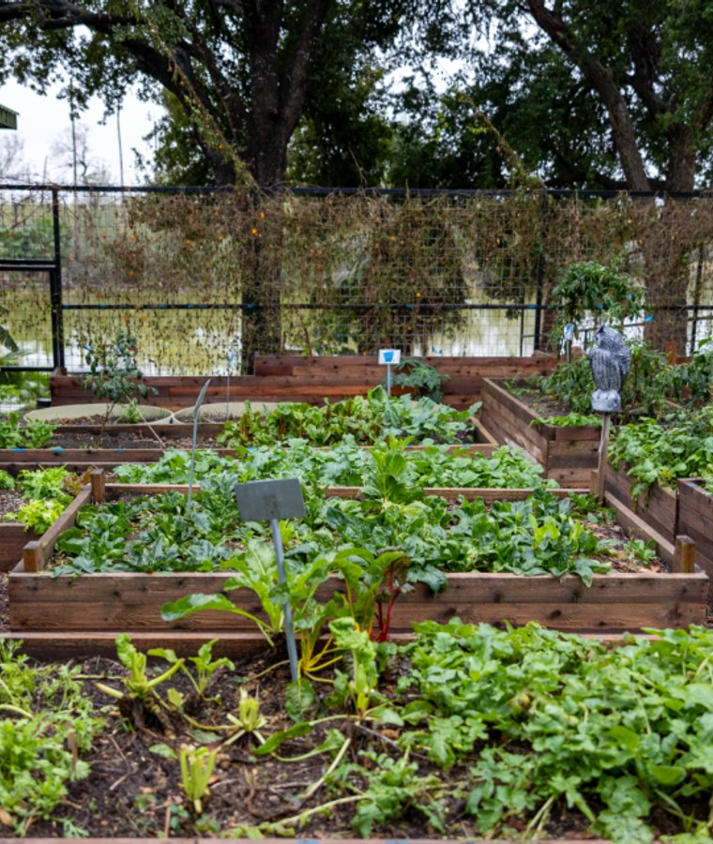

PlantWiz
Dein Garten, dein Plan.
StartUp Hack Nordhessen
Notes:
Einstieg: PlantWiz plant den Garten maßstabsgetreu und sagt danach, was er braucht. Wir zeigen heute, was schon läuft und wofür wir Unterstützung suchen.

Slide 2


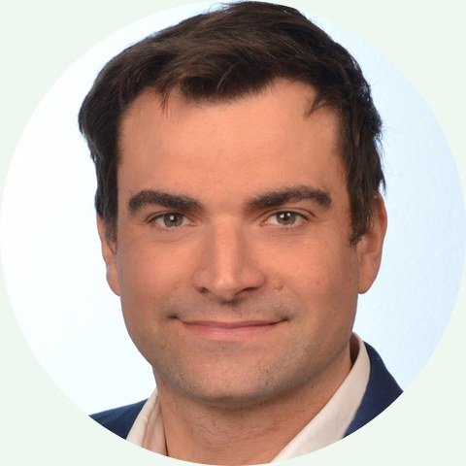
Zwei Gründer bringen Software und Sensorik zusammen
WHO · TEAM + MISSION
Diego Botache
MISSION
IoT und KI
Blühende Gärten statt Steingärten: Mit digitalem Zwilling und Pflegeempfehlungen klappt es auch ohne grünen Daumen.
Robin Steltmann
Full-Stack-Entwicklung und KI
Notes:
Diego bringt IoT und KI mit, Robin Full-Stack-Entwicklung und KI. Das deckt beide Seiten des Produkts ab: App und Sensorik. Mission: Wer aus Unsicherheit zum Steingarten greift, soll mit PlantWiz einen blühenden Garten schaffen.

Slide 3
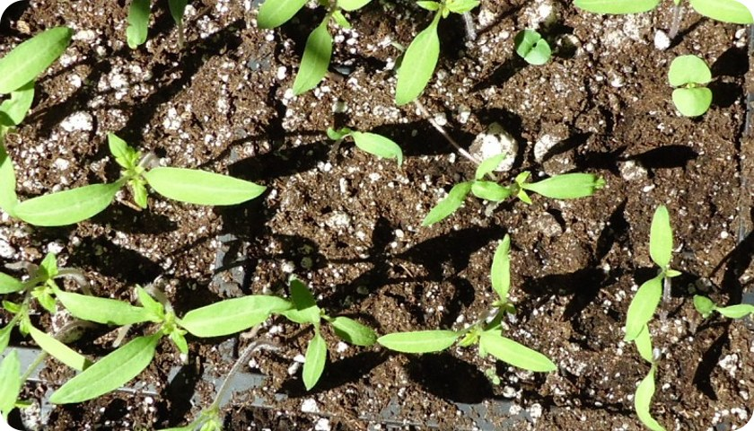




Peter will Gemüse ernten und hat keinen grünen Daumen
WHY · PROBLEM + CHALLENGES
Wissenslücken
Zersplitterte Lösungen
Pflege kostet viel Zeit, wenn jede Frage erst nachgeschlagen werden muss.
Apps, Sensoren und Bewässerung laufen getrennt voneinander.
„Ich hätte gern Gemüse und Blumen im eigenen Garten. Ich weiß nur nicht, was wohin gehört und wann es was braucht.“
Kein Gesamtbild
Aufwendige Neuplanung
Es fehlen Prognosen und ein Überblick über den Pflegezustand.
Beete anzulegen dauert, und oft stehen unverträgliche Arten nebeneinander.
Peter, Hobbygärtner (Beispielperson)
Notes:
Peter steht für viele Einsteiger: Lust auf den eigenen Garten, aber wenig Wissen und wenig Zeit. Dazu kommt, dass der Markt aus Einzellösungen besteht. Wer plant, merkt oft erst im Beet, dass sich Arten nicht vertragen.

Slide 4
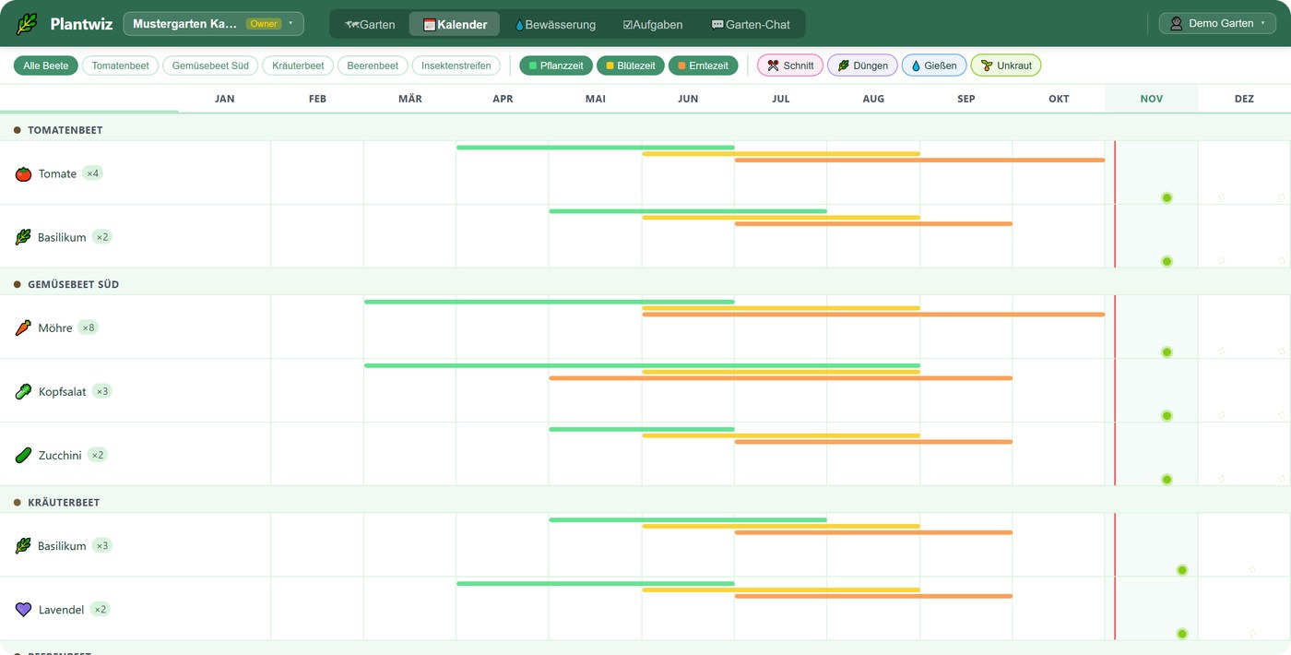










Ein Assistent, der sagt, was der Garten heute braucht
WHAT · VISION
Läuft heute in der App
Kommt als Nächstes
Digitaler Zwilling in 2D und 3D
Prognosen zum Pflegezustand
Gießempfehlung, Aufgaben und Pflegetipps
Überwachung mit modularen Sensoren
Mischkultur- und Fruchtfolge-Hinweise
Insektenfreundlichkeit je Pflanze und im Plan
Bewässerung für einzelne Arten
Saisonkalender in PlantWiz, hier mit einem Demo-Garten
Beet-Generator für passende Bepflanzung
Zielbild: vorausschauende, wetterbasierte Pflege, die mit Sensoren immer genauer wird.
Vernetzte Gärten, z. B. Tauschbörse
KI-Chat, Foto-Check für Krankheiten und Arten
Notes:
Links der echte Kalender der App. Die linke Spalte läuft bereits, die rechte ist unser Weg dorthin. Wichtig für die Jury: Wir starten nicht bei null, die Software steht. Insektenfreundlichkeit: Jede Pflanze hat einen Wert von 1 bis 5, der Gartenplan kann ihn farbig anzeigen, und der Beet-Generator filtert danach. Das passt direkt zur Mission, blühende Gärten statt Steingärten.

Slide 5




60 % der Haushalte in Deutschland haben einen Garten
WHAT · ZIELGRUPPE + MARKT
24,6 Mio.
13.155
44.500
Haushalte mit Garten
Kleingartenvereine
neue Einfamilienhäuser
Hobbygärtner: 60 % von 41 Mio. Haushalten (eigene Rechnung auf Basis KfW, 2026)
mit zusammen 871.226 Kleingärten (BKD, Stand 03/2024)
Privatgärten beim Neubau: genehmigt 2025, +17,2 % (Destatis, vorläufig)
Skalierung in den Agrarsektor
Später interessant für besonders volatile und pflegeintensive Pflanzenarten.
Notes:
Quellen: KfW Research, Volkswirtschaft Kompakt Nr. 263 (Juni 2026), 60 % von 41 Mio. Haushalten. Bundesverband der Kleingartenvereine Deutschlands, Geschäftsbericht 2023. Destatis, Pressemitteilung Nr. 052 vom Februar 2026. Offen: Zahl der Kleingartenvereine in Nordhessen, dafür beim Landesverband Hessen nachfragen.

Slide 6
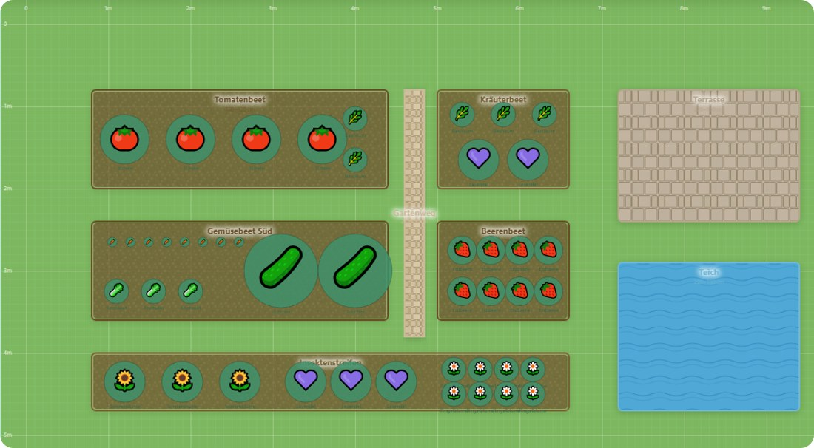
Drei Ebenen, und die erste läuft bereits
HOW · TECHNISCHE REALISIERUNG
1
Digitaler Zwilling
läuft
App und Weboberfläche mit Bilderkennung und Handlungsempfehlungen
2
IoT-Sensoren
geplant
Boden- und Luftfeuchte, Temperatur, Einstrahlung plus Wetterdaten für genauere Empfehlungen und Überwachung
Gartenplan in PlantWiz (Demo-Garten)
3
Teilautomatisierung
geplant
8.759
Web + Android
Bewässerung für einzelne Pflanzenarten
Einträge im Pflanzenkatalog, 1.061 Arten
PWA und Android-App aus einer Codebasis
Notes:
Ebene 1 funktioniert ohne Hardware und ist der Einstieg für alle. Ebene 2 ergänzt Sensoren, damit Empfehlungen zum tatsächlichen Zustand passen. Ebene 3 steuert die Bewässerung für einzelne Arten. Stack heute: Vue, Express, MySQL, Keycloak, Android über Capacitor.

Slide 7
Kostenlos einsteigen, mit Assistenz und Sensoren wachsen
HOW · GESCHÄFTSMODELL
LEVEL 1
LEVEL 2
LEVEL 3
LEVEL 4
Free
Basic
Erweitert
Expert
0 €
4,99 €
Preis offen
Preis offen
digital, eingeschränkte Funktionen
pro Monat, Preisvorschlag
Abo inklusive Hardware
Abo mit eigener Hardware
Garten auslegen und planen
Bis zu 3 Gärten
Wetterbasierte Pflegeempfehlungen
Basis ist der digitale Zwilling
Sensoren werden mitgeliefert
Nur von uns freigegebene Modelle
Eigene Sensoren einbinden
Skalierungsmöglichkeiten
Basic-Preis laut Launch-Plan: 4,99 €/Monat oder 29,99 €/Jahr. Die App kennt heute die Stufen Free und Pro. Zusätzlich möglich: Affiliate-Links zu Saatgut und Werkzeug.
Notes:
Einstieg ohne Kosten, Geld verdienen wir mit dem Abo. Level 3 und 4 kommen erst mit der Hardware, deshalb sind die Preise noch offen. Benchmark für die Conversion von Free zu Abo aus unserem Launch-Plan: 2 bis 5 %.

Slide 8



Bis zur Anbausaison 2027 soll der Prototyp im Beet stehen
HOW · NÄCHSTE SCHRITTE
Prototyp
Hardware
Software
Infrastruktur + Services
Pilotgarten mit Sensoren in Nordhessen
Private Beta mit 20 bis 50 Nutzenden
Sensor-Set für Boden, Luft, Temperatur und Licht festlegen
Bewässerung für ein Beet testen
Sensordaten in die Empfehlungen einbinden
Prognosen zum Pflegezustand
Bezahlung mit Stripe live schalten
Monitoring und Backups prüfen
Jetzt
Winter 2026/27
Januar 2027
Private Beta starten
Sensor-Prototyp bauen
Kampagne zur Anbauplanung
Notes:
Beta und Kampagne stammen aus unserem Launch-Plan, die Hardware-Schritte sind neu. Bitte vor dem Pitch mit Diego abstimmen, was bis wann realistisch ist.

Slide 9


Wir suchen Pilotgärten, Hardware-Partner und Förderung
CALL · OUTLOOK
Pilotgärten
Hardware-Partner
Kontakte + Förderung
Kleingartenvereine und Hobbygärtner aus Nordhessen, die mit uns testen.
Unterstützung bei Sensoren und Bewässerung für den Prototyp.
Mentoring und Förderprogramme für die erste Hardware-Runde.
OUTLOOK
Privatgarten
Kleingartenverein
Neubau
Agrarbetrieb
Sprecht uns an: Diego Botache · Robin Steltmann
Notes:
Klare Ansage zum Schluss: Wer einen Garten, einen Verein oder Hardware-Erfahrung hat, soll uns direkt nach dem Pitch ansprechen. Die Vorlage war hier leer, die drei Punkte sind ein Vorschlag.

